Slide 1
Bewonersvergadering de Warande
11 november 2021
Gagelbosch, Atrium

Slide 2
Agenda
Opening, korte historie
Activiteiten in de afgelopen periode
Overleg met VB&T
Servicekosten en energieverbruik
Van Bewonersgroep tot Bewonerscommissie
Sociale activiteiten o.a.wensen en behoeften, relatie met Ontmoet en Groet
Rondvraag en sluiting

Slide 3
Activiteiten in de afgelopen periode
Lijst met contactpersonen
Protest huurverhoging
Parkeergarageparty
Opruimen fietskelder
Snoeien van bomen
Verbetering plaveisel
Bezoek aan nieuwkomers
Bloemen voor zieke medebewoners
Troostboeketten

Slide 4
Overleg met VB&T, belangrijkste punten

Slide 5
De grenzen Binnen de rode lijn is Bouwinvest

Slide 6
Taakverdeling Bouwinvest en VB&T
Bij Bouwinvest moet men zijn voor de financiën
zoals huur en servicekosten.
Bij VB&T voor technische en sociale zaken.

Slide 7
Nieuwe accountmanagers
Peter de Ruiter technisch manager
Bouchra Chairi service manager

Slide 8
En verder nog:
Conditiemeting en onderhoudsplan
Van Kemkens naar Feenstra
Grasveldjes voorzijde
Regels brandveiligheid
Woonverbetering wijsmetuwwoning
0vergang naar Salto Systems
Electrische auto’s

Slide 9
Antwoord VB&T verstuurd 2 November 2021
Beste mevrouw Bergman,
Zoals reeds aangegeven zullen wij alle bewoners informeren. Wij gaan een brief sturen met meerdere belangrijke zaken die momenteel actueel zijn.
We zijn hier druk mee bezig.
Met vriendelijke groet, vb&t vastgoedmanagement bv
Mevr. B (Bouchra) Chairi Servicemanager

Slide 10
Servicekosten en energieverbruik
De invoering van Ledverlichting, presentatie Jan de Vries

Slide 11
Van Bewonersgroep naar Bewonerscommissie

Slide 12
Huidige organisatiestructuur
Bewonerscommissie Zuiderpark
Bewonersgroep Warande
Bewonerscommissie Leilinde

Slide 13
Van Bewonersgroep naar Bewonerscommissie Bekrachtigd door:
VB&T/Bouwinvest
De bewoners

Slide 14
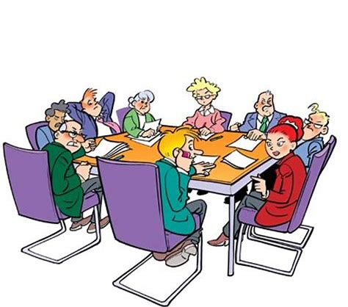
Commissie uitbreiden
Wat houdt het in?
Vergaderen: ongeveer 8 x per jaar
Regulier overleg met VB&T: 2 x per jaar
Overleg met Leilinde: ongeveer 2 x per jaar
Tussendoor overleg met VB&T n.a.v. zaken die zich voordoen
Organisatie van activiteiten

Slide 15
Sociale activiteiten

Slide 16
Resultaten behoeftenonderzoek
Grootschalige activiteiten: Barbecue Kerstinstuif nieuwjaars borrel | Georganiseerd door de bewonerscommissies Leilinde en Warande
Middelgrote activiteiten bijvoorbeeld: Workshops Lezingen Bewonerspresentaties Eten in de Gasterij | Georganiseerd door bewonerscommissie Warande of individuele bewoners
Kleinschalige activiteiten, bijvoorbeeld: Wandelen Borrelen Koffiedrinken | Georganiseerd door individuele bewoners

Slide 17
Veel genoemde activiteiten
gezamenlijk koffie drinken, borrelen of eten
wandelen
workshops op verschillende gebieden, zoals: bloemschikken, kerststukjes maken, keramiek, sieraden maken
rommelmarkt
lezingen (als het onderwerp aansluit bij eigen interesse)
muziekavonden
1 x per maand petanque spelen (in de zomer)

